Slide 1


Trình bày đề tài: Ứng dụng nghe nhạc online
Giảng viên hướng dẫn: ThS.Hoàng Công Trình
Nhóm 7: Nguyễn Tấn Sinh - 23810040 Nguyễn Hoàng Đạt – 23810003 Trần Lý Thuỷ Tiên - 23810050 Lê Tiến Dũng - 23810007 Mai Thành Phát - 23810034

Slide 2

Tổng quan đề tài
Ứng dụng nghe nhạc online
Nghe nhạc là một việc chúng ta thường làm hằng ngày, âm nhạc không chỉ giúp chúng ta thư giãn, mà còn cải thiện chất lượng giấc ngủ, giảm stress…
Nếu có một ứng dụng trên nền tảng di động (Android, iOS) sẽ giúp chúng ta tiện lợi hơn trong việc tìm kiếm, nghe và lưu bản nhạc mà mình yêu thích.

Slide 3
Các tiêu chí đánh giá ứng dụng
Ứng dụng nghe nhạc online
Ứng dụng hoạt động mượt mà trên nhiều thiết bị di động. Hỗ trợ đồng bộ dữ liệu trên đám mây.
Ứng dụng phải dễ sử dụng, bố cục rõ ràng, hiển thị danh sách bài hát, album, playlist một cách trực quan.
Tính di động và đồng bộ
Giao diện thân thiên

Slide 4
Các tiêu chí đánh giá ứng dụng
Ứng dụng nghe nhạc online
Hỗ trợ phát nhạc trực tuyến với nhiều mức chất lượng. Có các tính năng phát ngẫu nhiên, lặp lại, tạo playlist cá nhân.
Hệ thống lưu trữ lịch sử nghe nhạc, quản lý playlist và bài hát yêu thích.
Chất lượng và phương thức nghe nhạc
Khả năng theo dõi và quản lý

Slide 5
Yêu cầu chức năng
Ứng dụng nghe nhạc online
Cho phép người dùng đăng ký, đăng nhập và quản lý tài khoản cá nhân.
Người dùng có thể tìm kiếm và phát nhạc trực tuyến.
Cho phép người dùng tạo và quản lý playlist cá nhân.
Đăng ký và đăng nhập
Nghe nhạc trực tuyến
Tạo và quản lý playlist cá nhân

Slide 6
Yêu cầu chức năng
Ứng dụng nghe nhạc online
Cho phép người dùng thêm các bài hát mà mình yêu thích vào danh sách một cách dễ dàng.
Người dùng có thể nghe nhạc ở các chế độ: Phát ngẫu nhiên, lặp lại, phát theo playlist.
Người dùng có thể xem và quản lý lịch sử nghe nhạc của mình.
Danh sách yêu thích
Nghe nhạc nhiều chế độ
Quản lý lịch sử nghe nhạc

Slide 7
Yêu cầu phi chức năng
Ứng dụng nghe nhạc online
Ứng dụng phải phát nhạc mượt mà, hạn chế độ trễ khi tải dữ liệu từ API.
Bảo vệ thông tin tài khoản, dữ liệu người dùng bằng Firebase Authentication và quy trình bảo mật kết nối API.
Hỗ trợ dễ dàng tích hợp thêm các API nhạc khác hoặc nâng cấp tính năng trong tương lai.
Hiệu suất
Bảo mật
Khả năng mở rộng

Slide 8
Yêu cầu phi chức năng
Ứng dụng nghe nhạc online
Ứng dụng chạy tốt trên các thiết bị Android (từ Android 6.0 trở lên) và iOS.
Giao diện trực quan, thân thiện, dễ thao tác, phù hợp với nhiều đối tượng người dùng.
Lưu trữ và đồng bộ playlist, bài hát yêu thích và lịch sử nghe nhạc trên Firebase để truy cập từ nhiều thiết bị.
Khả năng tương thích
Khả năng sử dụng
Đồng bộ hóa dữ liệu

Slide 9

Công nghệ sử dụng
Ứng dụng nghe nhạc online
Firebase cung cấp các dịch vụ giúp lưu trữ và quản lý dữ liệu một cách dễ dàng.
Flutter là một công cục giúp chúng ta phát triển ứng dụng đa nền tảng như Web App, Windows App, Android, iOS…
Firebase
Flutter

Slide 10
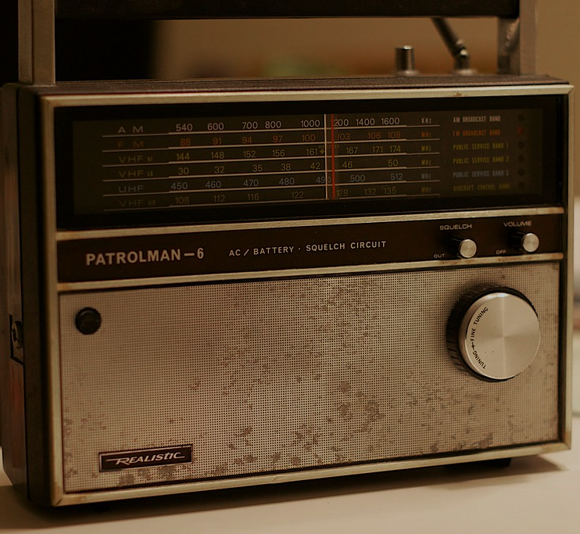
Ứng dụng nghe nhạc online
DEMO

Slide 11
Cảm ơn vì đã lắng nghe
Ứng dụng nghe nhạc online

